Slide 2
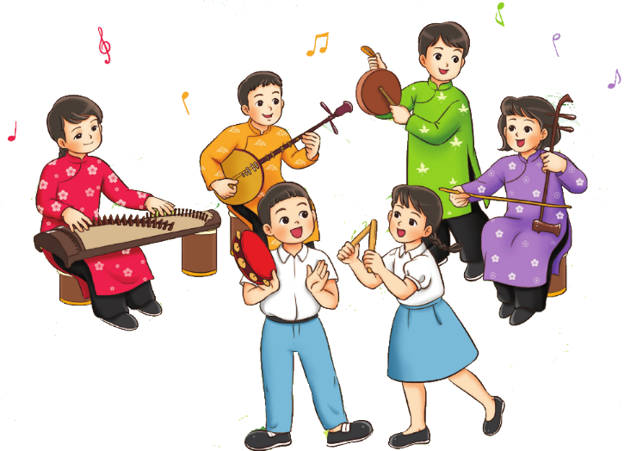
Chào mừng quý thầy cô và các em học sinh đến với tiết âm nhạc

Slide 3
Chuẩn bị đồ dùng học tập

Slide 4
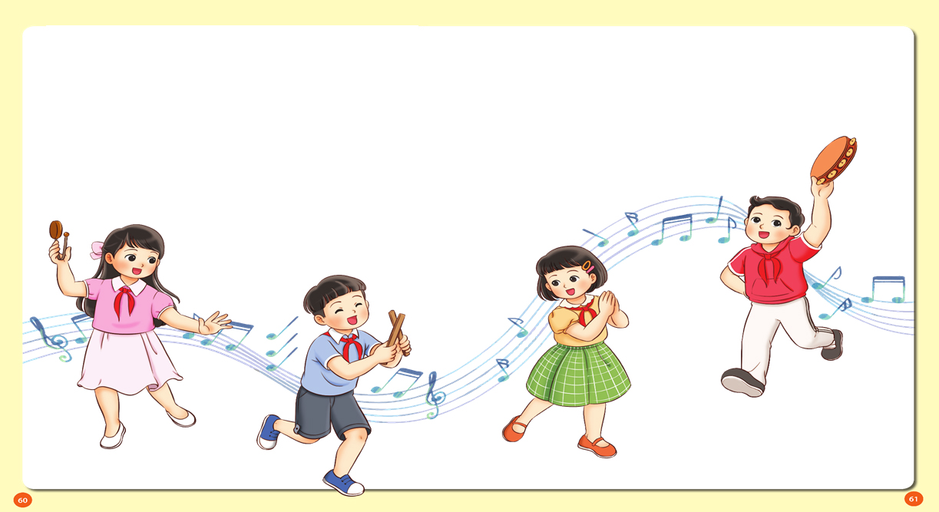
Hoạt động mở đầu
Nghe âm sắc – đoán tên nhạc cụ
Âm sắc 1
Âm sắc 2
Âm sắc 3
Temporin
Song loan
Thanh phách

Slide 5
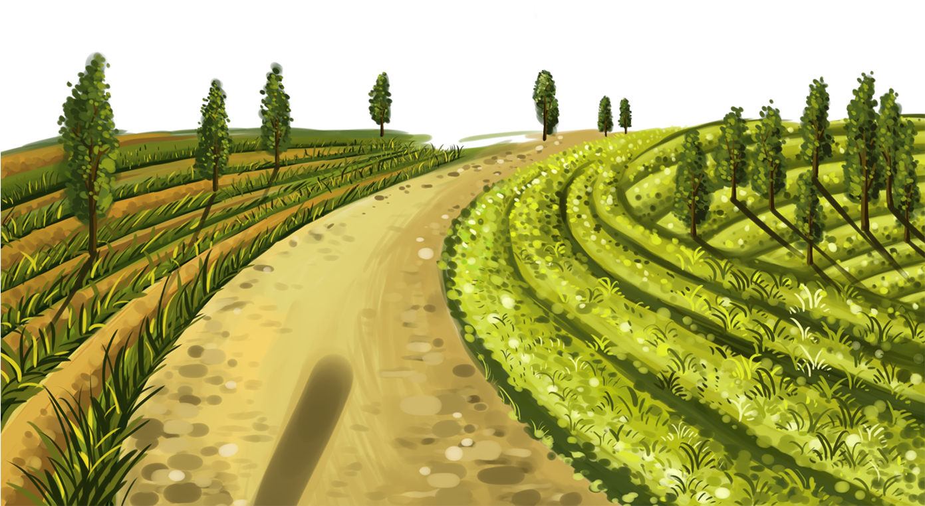
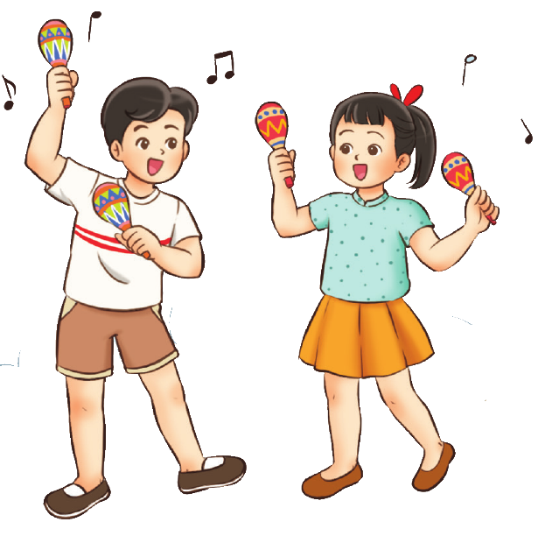
TIẾT 7
NHẠC CỤ MARACAT

Slide 6
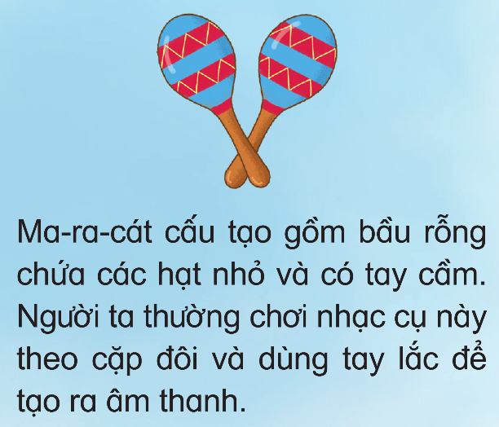
HOẠT ĐỘNG HÌNH THÀNH KIẾN THỨC
Xem video sau đó giới thiệu lại

Slide 7
Giới thiệu cấu tạo của Maracat
1. Bầu rỗng chứa hạt nhỏ
2. Tay cầm
Nhắc lại cấu tạo Maracat
Cách chơi nhạc cụ Maracat

Slide 8
HOẠT ĐỘNG THỰC HÀNH LUYỆN TẬP

Slide 9
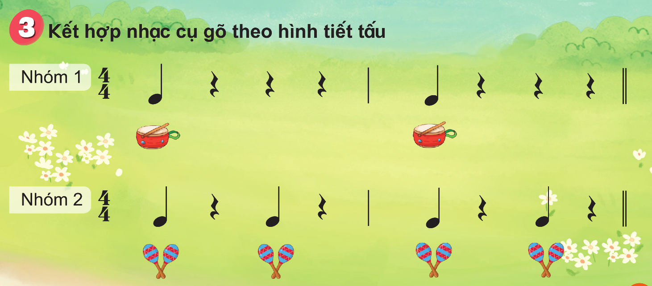

Slide 10
(Luyện từng nhạc cụ sau đó hòa tấu vào )

Slide 11
GIÁO DỤC, CỦNG CỐ DẶN DÒ

Slide 12
Chúa quý thầy cô mạnh khỏe
Các em học sinh chăm ngoan học giỏi

